Slide 1
05
DOCKER 활용하기
도커 이미지 만들기
(Dockerfile) 및 실행
Notes:
이번 시간은 도커의 이미지를 만들어 보는 시간을 가져보도록 하겠습니다.

Slide 2
DOCKER 활용하기
05

Slide 3
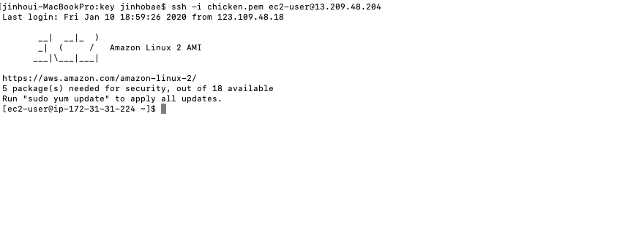
도커 이미지 만들기 (Dockerfile) 및 실행
05
DOCKER 활용하기
Notes:
기존에는 도커 허브에 있거나 이미 만들어져있던 도커를 가지고 설치하는 것들을 진행했었는데요
이번에는 이번에 프로젝트로 진행하던 내용을 기반으로 도커 이미지로 만들어보는 작업을 해보려고 합니다.
우선 AWS 스프링 부트 프로젝트가 올라가 있는 AWS 에 접속합니다.

Slide 4
도커 이미지 만들기 (Dockerfile) 및 실행
05
DOCKER 활용하기
Dockerfile 기본 구조
Dockerfile 생성
vi Dockerfile
FROM tomcat:9-jre8-alpine
COPY server.xml /usr/local/tomcat/conf
RUN rm -rf /usr/local/tomcat/webapps/ROOT.war
RUN rm -rf /usr/local/tomcat/webapps/ROOT
RUN rm -rf /usr/local/tomcat/webapps/docs
RUN rm -rf /usr/local/tomcat/webapps/examples
RUN rm -rf /usr/local/tomcat/webapps/host-manager
RUN rm -rf /usr/local/tomcat/webapps/manager
COPY ROOT.war /usr/local/tomcat/webapps
ENV TZ=Asia/Seoul
RUN ln -snf /usr/share/zoneinfo/$TZ /etc/localtime && echo $TZ > /etc/timezone
EXPOSE 8080
기존에 alpine 에 올라간 톰켓 이미지
# server.xml에 jndi 정보 및 구조정보
# tomcat 폴더 클린
# war 파일 복사
# docker container의
timezone을 서울로 변경
# 8080포트
Notes:
도커 이미지를 만들기 위해서 도커 파일을 만드는 방법을 알아야 합니다. 먼저 도커 이미지를 만들기 위해서
홈디렉토리 혹은 루트 디렉토리로 갑니다. 그리고 vi 라는 명령어를 써서 파일을 생성합니다. 이때 파일 명을 Dockerfile 이라고 만들어줍니다.
Docker 이미지 생성시에 해당 Dockerfile 이라는 이름을 가지고 있으면 빌드를 할때 해당 파일을 자동으로 읽어서 해줍니다.
그렇지 않으면 따로 파일을 설정해 주어야 합니다.
도커 파일의 구조가 있습니다. 제일 앞에는 FROM 으로 기존에 참고할 이미지가 있다면 해당 이미지를 넣고, 그 뒤에는 복사라던지 환경 변수 세팅이라던지
하는 부분을 추가적으로 해주면 됩니다. 자바 이외에도 다양한 것들을 참고할 수 있는데요.
우선 저희는 기존에 있는 자바와 톰켓 환경이 구축된 부분을 찾아서 해당 부분을 세팅해주어 보도록 하겠습니다.
상단부터 살펴 보면 FROM 이라고 입력 된 부분 뒤에는 기존에 alpine 에 올라간 톰켓 이미지를 활용해서 이미지를 만드는 방식입니다.
이 해당 파일들은 저희가 인터넷에서 원하는 구조를 찾아서 FROM 에 넣어주면 되는데요. 톰켓 9.0 에 자바가 깔려 있는 기본이미지에 생성된 WAR 파일만 교체하는 방법 입니다.
오른쪽 도커 파일과 같이 입력한 뒤에 :wq 를 입력해서 나옵니다.

Slide 5
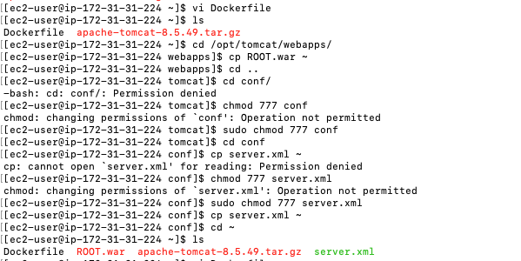
도커 이미지 만들기 (Dockerfile) 및 실행
05
DOCKER 활용하기
터미널 화면 (도커파일 만들기 위한 파일 세팅)
# 도커 파일 생성
# 파일 리스트 확인
# 톰켓 설치 경로 이동
# 홈폴더로 ROOT.war 복사
# conf 폴더로 이동
# conf 폴더 권한 부여
# server.xml 파일 권한 부여
# server.xml 파일 홈폴더 이동
Notes:
도커 파일을 하나씩 기입해서 다 입력이 끝이 났으면, 실제로 WAR 파일과 XML 파일을 도커를 실행시키고자 하는 곳으로 이동 시켜야 합니다.
기존 톰켓에 권한이 없을 수도 있기 때문에 확인하고 권한을 주고 복사해 옵니다.

Slide 6
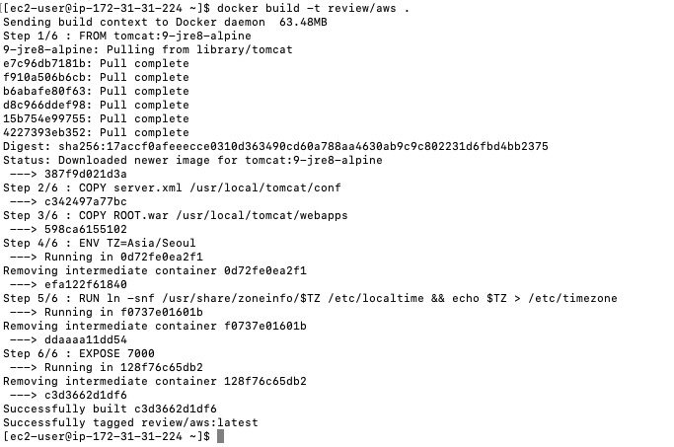
도커 이미지 만들기 (Dockerfile) 및 실행
05
DOCKER 활용하기
도커 이미지 빌드하기
Notes:
그리고 도커를 빌드하면 생성 완료! 도커 빌드 하고 옵션을 –t (태그) 를 주고 이름을 붙여주면 됩니다. 저흰 리뷰 프로젝트였으니
리뷰라고 이름을 지어보겠습니다. 그리고 뒤에 참조할 것을 해당 폴더 . 으로 해주면 이미지가 마지막에 review/aws:latest 로 만들어 졌다고 표기가 나옵니다.

Slide 7
도커 이미지 만들기 (Dockerfile) 및 실행
05
DOCKER 활용하기
도커 이미지 확인하기 (docker images)
Notes:
도커 이미지스라는 명령어로 현재 빌드된 도커의 이미지가 어떤 것들이 있는지 확인할 수 있습니다.

Slide 8
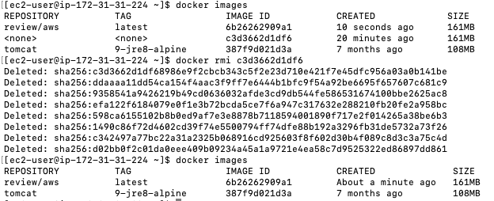
도커 이미지 만들기 (Dockerfile) 및 실행
05
DOCKER 활용하기
도커 이미지 삭제하기 (docker rmi)
Notes:
이미지를 여러번 빌드했다던지 했을때 이미지를 삭제하고 싶을 수가 있습니다. 그 경우에는
Docker rmi 라는 명령어를 사용하면 됩니다. 그 뒤에 IMAGEID 를 써 주시면 삭제가 됩니다.

Slide 9
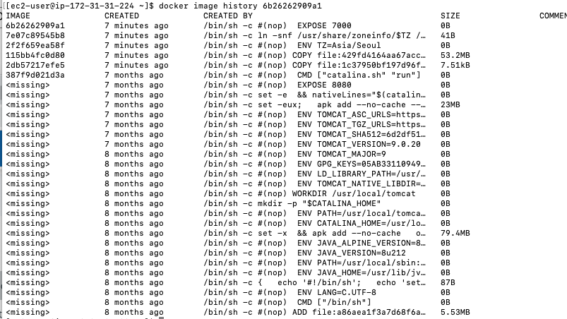
도커 이미지 만들기 (Dockerfile) 및 실행
05
DOCKER 활용하기
도커 이미지 내역 확인하기 (docker image history :IMAGEID)
Notes:
도커의 이미지 내역을 확인 하기 위해서는 도커 이미지 히스토리를 참고하면 됩니다.

Slide 10
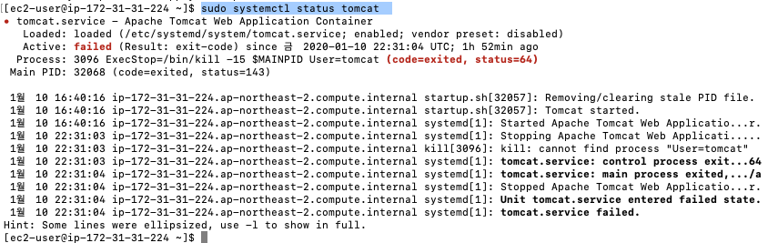
도커 이미지 만들기 (Dockerfile) 및 실행
05
DOCKER 활용하기
기존 tomcat 서버 stop
sudo systemctl stop tomcat
tomcat 서버 상태확인
sudo systemctl status tomcat
Notes:
포트 번호를 다르게 해서 실행하면 충돌이 나지 않지만, 기존에 톰켓 서버가 해당 서버에서 기동이 되고 있었기 때문에
서버 정보를 확인하고 서버를 멈추어 줍니다.
그래야 현재 도커에 올리려는 서비스랑 충돌이 나지 않기 때문인데요. 저희는 서버를 테스트 하는 용으로 사용하고 있기 때문에
도커 서버가 올라가 있는 상황인지, 기존 톰켓 서버가 올라가 있는 상황인지를 잘 판단해야 합니다.
이렇게 서버가 내려갔을때는 active 상태가 떨어져있게 되는데요 이렇게 하고 도커를 실행하면 됩니다.

Slide 11
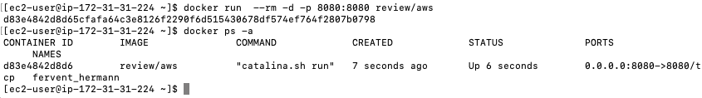
도커 이미지 만들기 (Dockerfile) 및 실행
05
DOCKER 활용하기
도커 이미지 실행하기(docker run --rm -d -p 8080:8080 review/aws)
Notes:
도커 런 명령어를 사용하면 도커가 실행되어 올라오는 것을 확인할 수 있습니다.

Slide 12
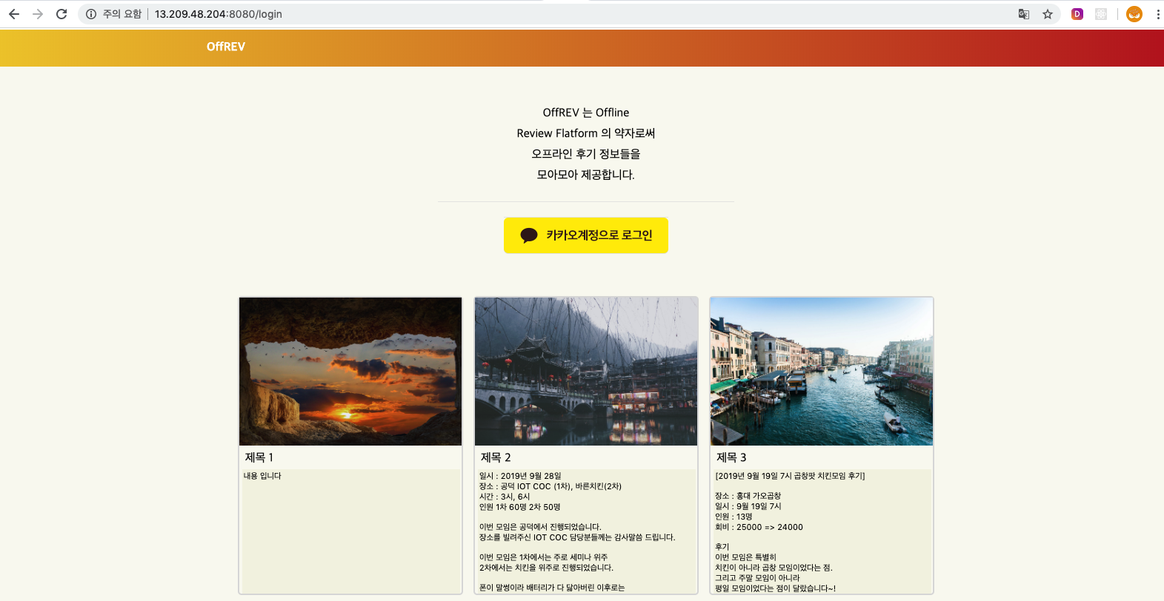
도커 이미지 만들기 (Dockerfile) 및 실행
05
DOCKER 활용하기
도커 실행화면
Notes:
정상적으로 서비스가 로드 되면 이와 같이 세팅한 포트로 서비스가 기동 되는 것을 볼 수 있습니다.
이상 이번 강의는 도커의 이미지 만들기와 실행하는 부분에 대해서 다루어 보았는데요.
실습을 통해서 한번 서비스 빌드와 로드를 이어 진행해 보도록 할께요!
다음 시간은 도커 허브에 계정을 만들고 도커 허브에 만든 도커 파일을 올려보는 것을 해보는 시간을 가져보도록 하겠습니다!
감사합니다.

